Slide 1
Consulta Pública nº 121
007
00:30
Considerações

Slide 2
Consulta Pública nº 121
Período: 12/12/2023 a 09/02/2024
Descrição: Criação de novas regras de atendimento das OPS envolvendo demandas assistenciais e não assistenciais de beneficiários. Proposta de alterações na RN 395.
Justificativas da ANS:
Aumento considerável de NIPs, na comparação de 2018 e 2022 (140%), embora a taxa de resolutividade esteja estável, numa média de mais de 90%.
Assuntos não assistenciais com grandes índices de reclamações na plataforma consumidor.gov (cobrança/contestação = 34.9%; Atendimento/SAC = 16.2%; dentre outros).
Itens recorrentes em demandas NIP: falta de resposta da OPS, resposta com falta de clareza, informação vaga (“em análise”) .
Evitar que o serviço de atendimento da ANS seja uma extensão do SAC das OPS.
Interessante: Na Nota Técnica nº 4/2023/DIRAD-DIFIS/DIFIS, há menção a 03 Unimeds do PR foram classificadas como Top 10 de operadoras com menor IGR: Unimed Londrina, Unimed Maringá e Unimed Pato Branco.

Slide 3
Novas Regras Propostas
Prazo de 07 dias corridos para resposta a demandas não assistenciais.
Metas de Desempenho baseadas no resultado trimestral do IGR
Metodologia para medir resolutividade dos canais de atendimento (acompanhamento pela Ouvidoria).
Arquivamento dos dados do atendimento e gravação, de 90 dias para 05 anos.
Reanálise de TODAS as negativas pela Ouvidoria, sem interromper os prazos de garantia de atendimento (RN 566).
Formalização de TODAS as negativas, mesmo que o beneficiário não peça (Lei Estadual nº 20.014/19).

Slide 4
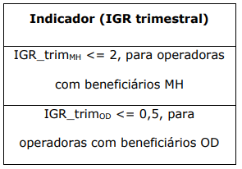
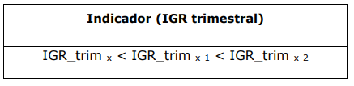

Metas de Desempenho - IGR

Slide 5
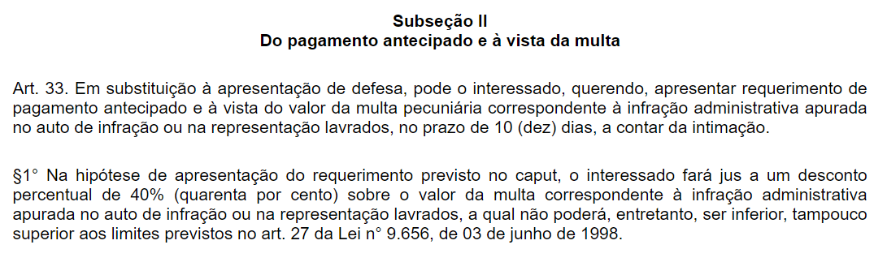
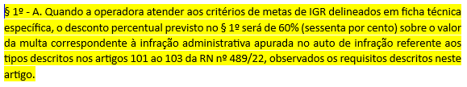
Metas do IGR e Pagamento Antecipado de Multa
RN 483
101 – neg. cobertura reg. = 80mil
102 – neg. cobertura não reg. = 60mil
103 – neg. urg./emerg. = 250mil

Slide 6
Metas do IGR e Aplicação da Multa
RN 489
Regras de atendimento aos beneficiários nas solicitações não assistenciais e de coberturas assistenciais
Art. 99. Deixar de observar as regras sobre atendimento aos beneficiários nas solicitações não assistenciais e de coberturas assistenciais.
Sanção – Advertência;
Multa de R$ 30.000,00 (trinta mil reais).
§1º Quando a operadora atender aos critérios de metas de IGR delineados em ficha técnica específica, será aplicada a sanção prevista nos tipos desta RN por absorção, quando a conduta configurar infração mais grave.
§2º Quando a operadora não atender aos critérios de metas de IGR delineados em ficha técnica específica, poderá ser aplicada cumulativamente a sanção prevista nos tipos desta RN, mesmo quando a conduta configurar infração mais grave.

Slide 7
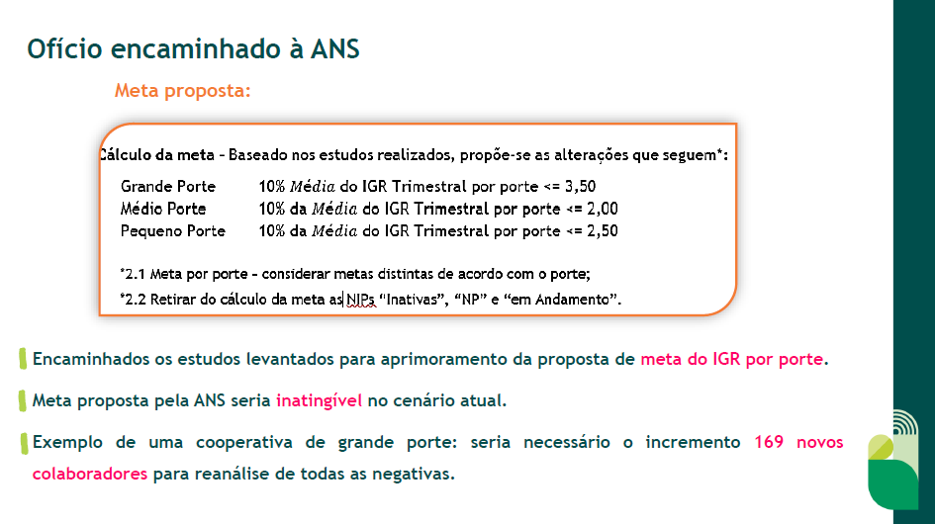
Pleitos da Unimed do Brasil
Fonte: Apresentação da dra. Bruna Duque da UB em 23/02/2024.

Slide 8
a.regulamentar@unimedpr.coop.br

